Slide 1
Conceptos de vulnerabilidades
Por Cedrick Marcial Quintero

Slide 2
Herramientas de vulnerabilidades

Slide 3

Nmap
Este es un software de código, multi propósito el cual sirve para hacer desde el rastreo de puertos en una computadora, hasta hacer cómputo forense por medio de lo que es el finger-painting, esta es una herramienta la cual es bastante versátil pero la cual esta mucho mas orientada a lo que es el escaneo y detección de vulnerabilidades.

Slide 4

Joomscan
Este es un software hecho por un equipo independiente y de uso libre el cual está enfocado en en la búsqueda de vulnerabilidades en páginas web desarrolladas en joomla, los procesos que este software usa están automatizados, puesto que los desarrolladores buscaban que fuera lo más práctico y accesible para desarrolladores web.

Slide 5

WPScan
Es una herramienta la cual fue desarrollada con las mismas intenciones que JoomScan, sin embargo esta está enfocada al análisis de lo que son páginas desarrolladas en Wordpress.
Este software requiere de forma obligatoria ejecutarse en kali linux.

Slide 6

Nessus Essentials
Nessus Essentials es parte de una familia de distintos softwares de seguridad, desarrollados por la empresa Tenable. Esta herramienta en específico está orientada a lo que es el escaneo de vulnerabilidades de forma local/Una red doméstica. Esta es una herramienta pensada para estudio y prácticas, en comparación a los otros modelos del mismo Nessus que cuentan con herramientas sofisticadas.

Slide 7

VEGA
Este es un programa de código abierto el cual está expresamente hecho el analisi de seguridad de páginas web, no está orientado hacia ninguna tecnología como WordPress o Joomla, lo que hace que sea compatible con mas servicios de alojamiento web. Cabe resaltar que este software también permite lo que es el análisis y protección de bases de datos (SQL).

Slide 8
Inteligencia Misceláneo

Slide 9
Gobuster
Dumpster Diving
Ingeniería Social
Esta es una herramienta la cual accede a directorios y archivos, pertenecientes a sitios web o Dns’s, esta logra acceder a estos datos por medio de distintos scripts automatizados los cuales vulnerar el los datos por medio de la fuerza bruta.
Esta no es una práctica propia de la informática. Esta consiste en excavar y buscar dentro la basura de un individuo objetivo con el objetivo de buscar información la cual nos pueda ser de utilidad, o nos de pistas e una vulnerabilidad.
Este consiste en la obtención de datos importantes por medio de engaños, con frecuencia este tipo de engaños los podemos encontrar en emails los cuales a simple vista provienen de fuentes confiables o inofensivos, pero que los correos de remitente, no tiene nada que ver con el correo

Slide 10
Inteligencia Activa

Slide 11

Análisis de dispositivos y puertos con Nmap
Cuando hablamos de esto nos referimos a hacer un reconocimiento de nuestro objetivo con la herramienta Nmap, implica el conocer los distintos puertos que tiene y en cuales podemos vulnerar, tener una noción de la implementación de la topología de red que tiene, e identificar qué servicios y versiones del mismo tiene.

Slide 12
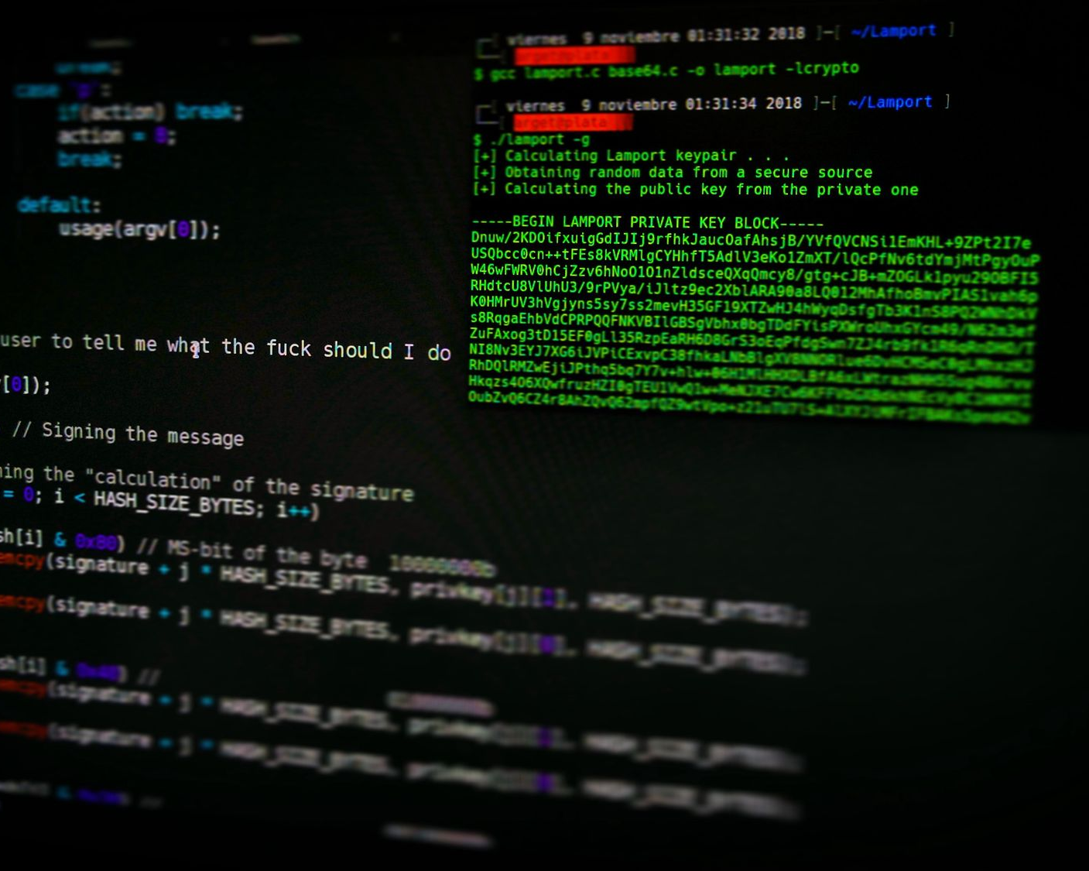
Parámetros opciones de escaneo de Nmap
Nmap cuenta con una gran variedad de tipos de escaneos, desde rápidos, sigilosos, agresivos, hasta múltiples, entre otros, y cada uno cumpliendo una función específica, esto hace que esta herramienta sea tan polivalente en la ciberseguridad.

Slide 13
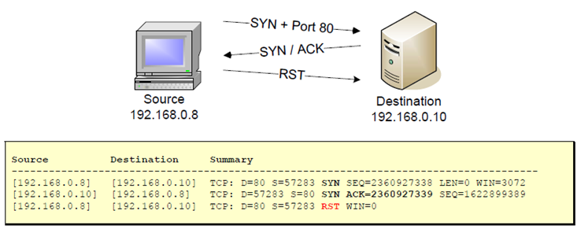
Full TCP Scan
Este es un tipo de escaneo en el cual se realiza una conexión directa con el servidor, con la cual se puede hacer el análisis del objetivo, este tipo de escaneo se suele hace cuando una conexión SYN no es funcional.

Slide 14
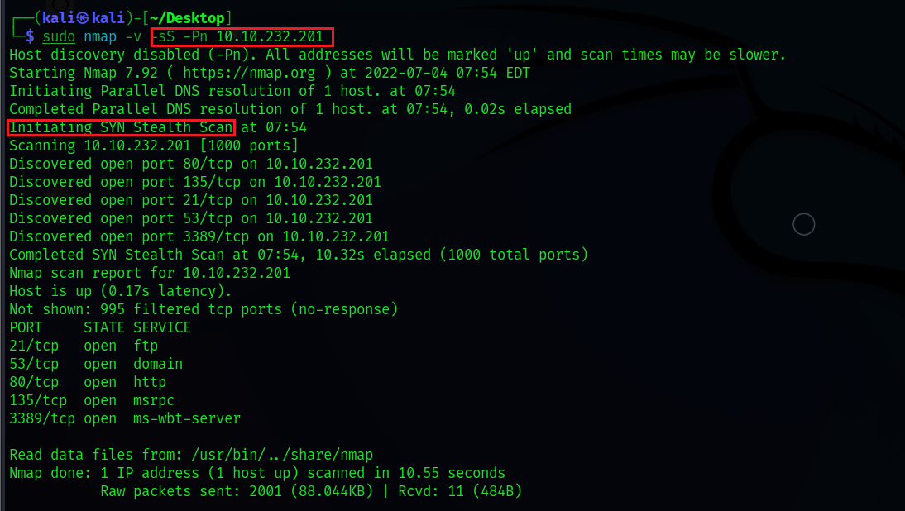
Stealth Scan
Los escaneo sigilosos con aquellos en los cuales se ha una comunicación con el dispositivo objetivo pero sin la conexión está establecida por completo, esto se logra haciendo una conexión la cual pueda eludir los sistemas de detección de intrusos o IDS.

Slide 15

Fingerprinting
Este concepto hace alusión a todos los rastros y residuos que podemos encontrar en un dispositivo electrónico que pueden dejar los distintos programas y elementos que se trabajen dentro del mismo.

Slide 16
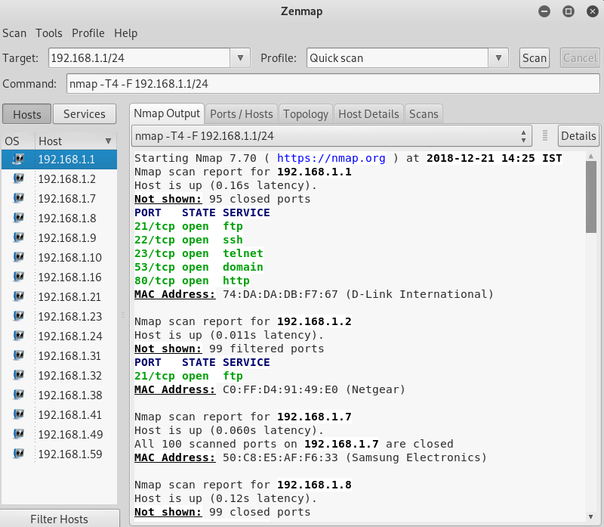
Zenmap
Esta una interfaz gráfica la cual puede ser implementada en Nmap, la principal característica es que esta brinda herramientas las cuales facilitan el uso de Nmap, aunado a esto esta herramienta es recomendado para usar a todos aquellos los cuales empiezan a usar Nmap.

Slide 17
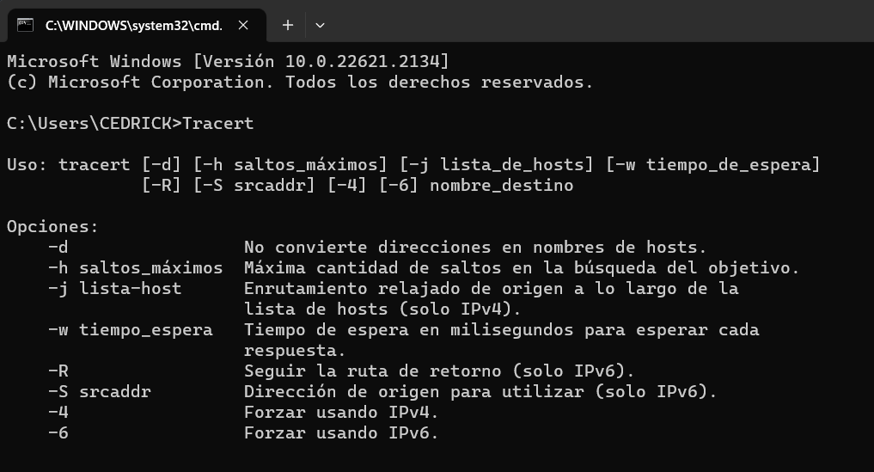
Análisis traceroute
Este es un método de análisis el cual permite diagnosticar problemas de red y coneccion de una red local, este puede ser ejecutado de forma directa desde la consola de windows por medio del comando de Tracert, sin embargo en sistemas como GNU/linux o Mac posee el nombre de Traceroute.

